Slide 1
Mēbeļu ražošanas uzņēmuma mājaslapa
Vitālijs Verhovičs (vv20033)
Darba vadītājs: Dr.sc.comp. Māris Vītiņš

Slide 2
Problēma
https://vitverh97.wixsite.com/website
Nav skaista mājaslapa
Dīvaina saite
Nav atrodama meklētājos
WIX reklāma

Slide 3
Uzdevumi
Atsvaidzināt dizainu
Padarīt mājaslapu viegli atrodamu
Domēna vārdam jāatbilst uzņēmuma nosaukumam
Izveidot dokumentāciju

Slide 4
Risinājumi
Laravel satvars
Lightbox
AreaIT
NIC.lv

Slide 5
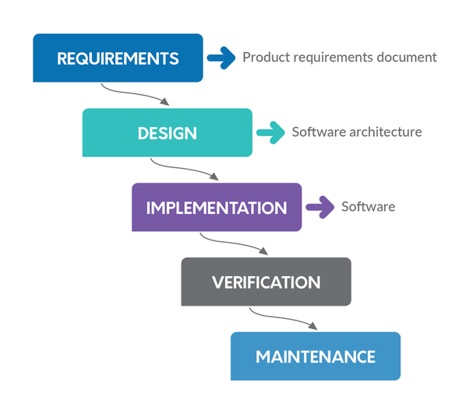


Projekta organizācija

Slide 6

Konfigurācijas pārvaldība un versijkontrole
https://github.com/teaheey/Vivatels
https://github.com/teaheey/VivatelsOnLaravel

Slide 7
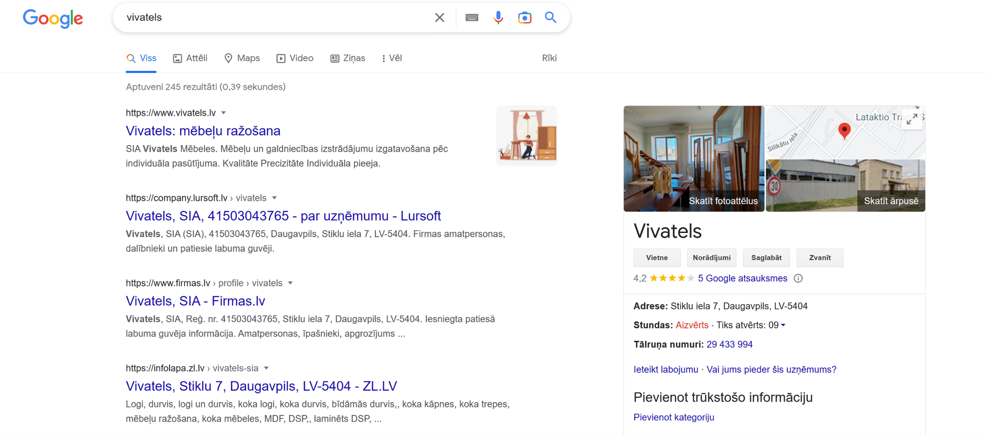
Rezultāti
Problēma
Risinājums
Nav skaista mājaslapa
Dīvaina saite
Nav atrodama meklētājos
WIX reklāma
Dizains ir uzlabots
vivatels.lv - atbilst uzņēmuma nosaukumam

Slide 8
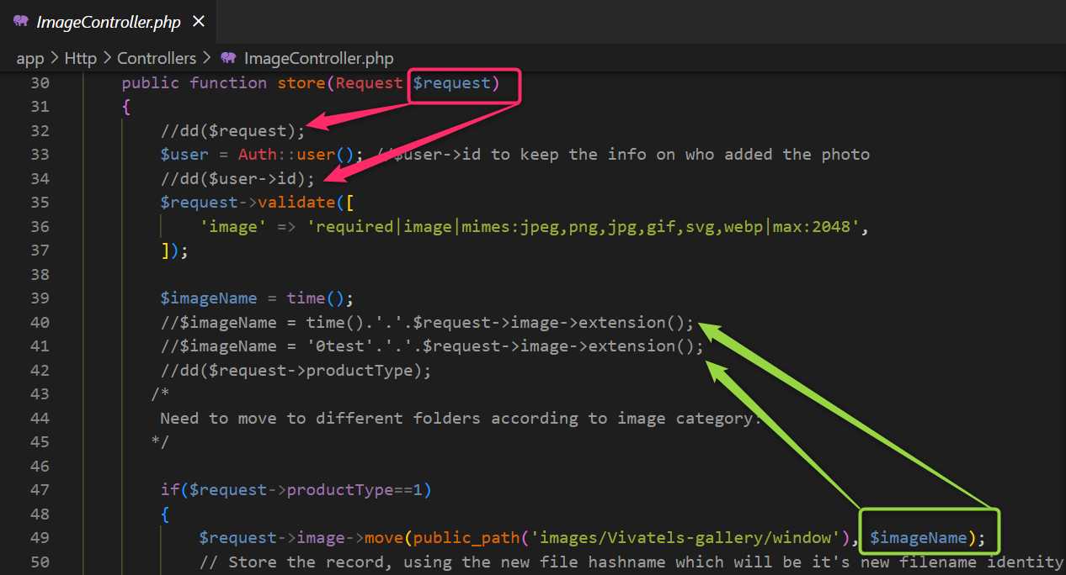
Vienībtestēšana

Slide 9
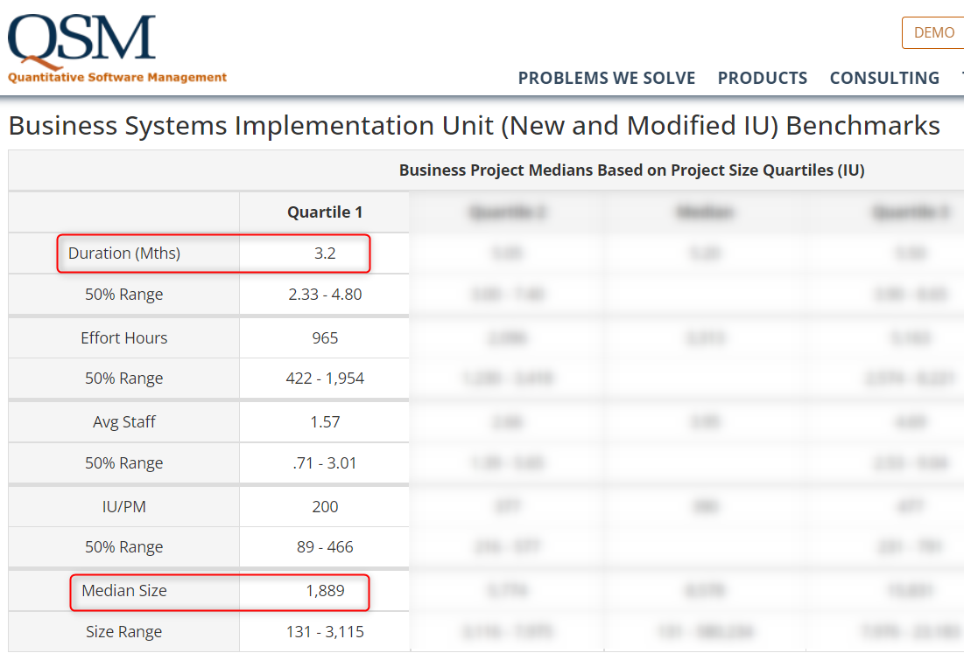
Darbietilpības novērtējums
2805 koda rindiņu, neieskaitot automātiski uzģenerētos failus, kā arī failus, kuru saturs tika pilnībā kopēts no interneta resursiem
2805 * 0.8 = 2244

Slide 10
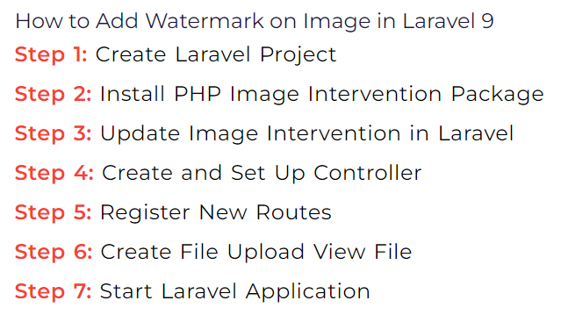
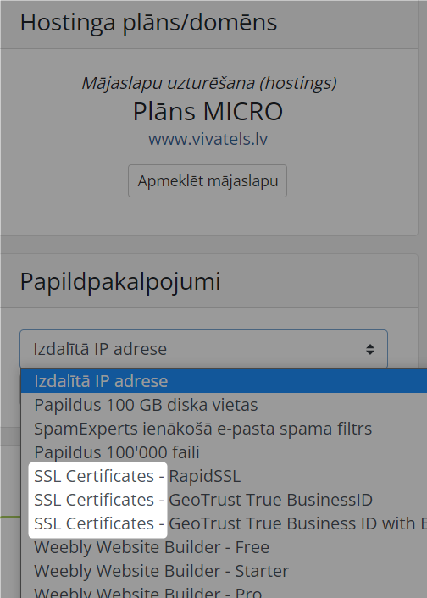
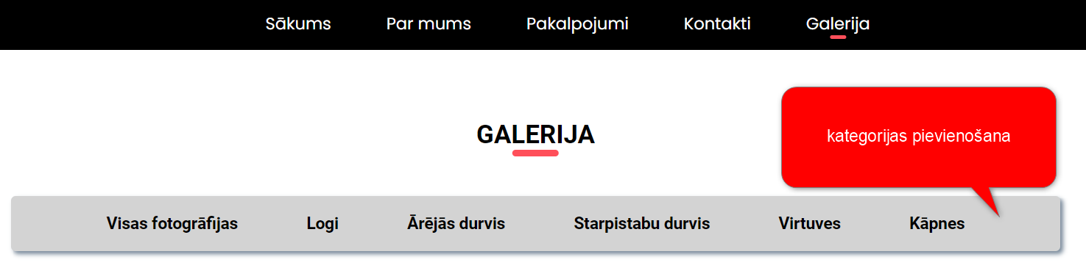
Produkta perspektīva:
Fotogrāfiju kategorijas
Ūdenszīmes
SSL

Slide 11

Paldies par uzmanību!

